Slide 1
מערכת שידורים לאומית
שקופית זו היא חובה
עליכם להתקין את הפונט Varela Round לפני תחילת העבודה.
אם ברצונכם לצפות בהנחיות להתקנת פונט Varela Round, תוכלו לעשות זאת בקלות.
צפו בסרטון הבא:
https://www.youtube.com/watch?v=NN9IgGTwbF0&feature=youtu.be
קישור להורדת הפונט (אשרו את הודעת האבטחה)

Slide 2
הטוב והרע בהגות היהודית הסבר הרמב"ם – א'
שקופית זו היא חובה
מלאו את פרטי השיעור, המקצוע והמורה .
(אין צורך להשאיר את הכיתובים "שם השיעור" , "המקצוע", מחקו אותם וכתבו רק את הפרטים עצמם).
מחשבת ישראל בחינוך הממלכתי
שם המורה: שירה גינוסר

Slide 3
מה נלמד היום
פרטו בשקופית זו את נושאי הלימוד של השיעור
מבוא קצרצר: ימי הביניים-רמב"ם-שאלת הרע
על מי מוטלת האחריות לרע בעולם (עמ' 106-101 בספר הלימוד)
הרע כהיעדר הטוב (עמ' 117-115 בספר הלימוד)
ההיעדר שבאחריותו של האדם (עמ' 122-121 בספר הלימוד)

Slide 4
מבוא קצרצר
(אין צורך להשאיר את הכיתובים "שם הפרק" , "כותרת משנה", מחקו אותם וכתבו רק את הפרטים עצמם).
ימי הביניים-הרמב"ם-שאלת הרע

Slide 5
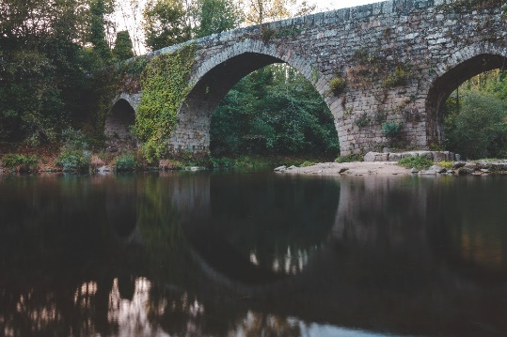
מבוא
פריסה 1 (הפריסות שונות זו מזו במיקום תיבות הטקסט וגרפיקת הרקע, ותוכלו לגוון ביניהן)
ימי הביניים בספרד
בספרד – עידן של יצירה ופריחה תרבותית בעולם המוסלמי והיהודי
מנקודת המבט היהודית נהוג לתחום: בין המאה ה-7 למאה ה-17
"עידן האמונה" – ויכוח בין דתי – מהי האמת האחת
"תור הזהב של יהודי ספרד" – השתלבות היהודים בסביבה במוסלמית הנאורה.
השפעה של הפילוסופיה היוונית והמוסלמית
לקריאה נוספת: עמ' 95-92 בספר הלימוד
את השקופית הזו תוכלו לשכפל, על מנת ליצור שקופיות נוספות הזהות לה – אליהן תוכלו להכניס את התכנים.
כדי לשכפל אותה, לחצו עליה קליק ימיני בתפריט השקופיות בצד ובחרו "שכפל שקופית" או "Duplicate Slide"
(מחקו ריבוע זה לאחר הקריאה)

Slide 6
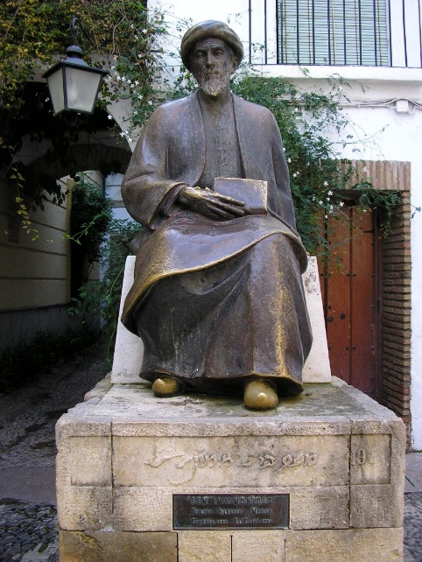
מבוא
פריסה 1 (הפריסות שונות זו מזו במיקום תיבות הטקסט וגרפיקת הרקע, ותוכלו לגוון ביניהן)
רמב"ם – רבי משה בן מימון
1204-1135
פוסק הלכה, פילוסוף, פרשן ורופא
ספרד>מרוקו> ארץ ישראל> מצרים
חיבוריו החשובים: הפירוש למשנה, משנה תורה, מורה הנבוכים
השפעה של הפילוסופיה היוונית ובמיוחד של הפילוסוף אריסטו
לקריאה נוספת: עמ' 99-96 בספר הלימוד
את השקופית הזו תוכלו לשכפל, על מנת ליצור שקופיות נוספות הזהות לה – אליהן תוכלו להכניס את התכנים.
כדי לשכפל אותה, לחצו עליה קליק ימיני בתפריט השקופיות בצד ובחרו "שכפל שקופית" או "Duplicate Slide"
(מחקו ריבוע זה לאחר הקריאה)
פסל הרמב"ם בעיר הולדתו קורדובה

Slide 7
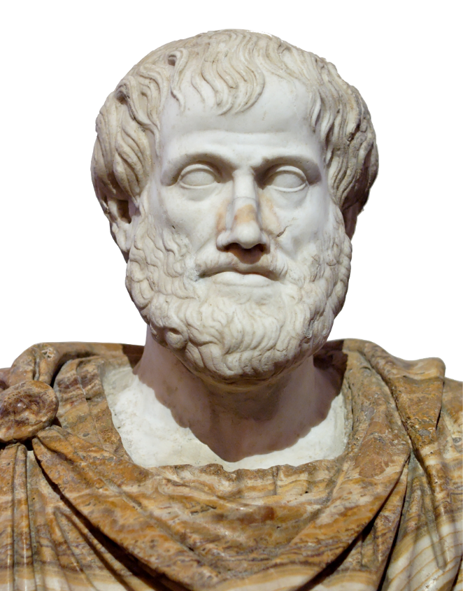
מבוא
פריסה 1 (הפריסות שונות זו מזו במיקום תיבות הטקסט וגרפיקת הרקע, ותוכלו לגוון ביניהן)
פילוסופיית הרמב"ם
את השקופית הזו תוכלו לשכפל, על מנת ליצור שקופיות נוספות הזהות לה – אליהן תוכלו להכניס את התכנים.
כדי לשכפל אותה, לחצו עליה קליק ימיני בתפריט השקופיות בצד ובחרו "שכפל שקופית" או "Duplicate Slide"
(מחקו ריבוע זה לאחר הקריאה)
תפיסה רציונלית: התבססות על ההיגיון וההשערה הפילוסופית.
כפי שראינו בפרק הראשון בחומר הלימוד: אמונה כי לאדם ישנה בחירה חופשית (ראו עמ' 25 בספר הלימוד).
ייעודו של האדם – לדעת את האל מבחינה שכלית.
מונותאיזם – האל הוא אחד ומופשט לחלוטין.
האל האחד הוא טוב באופן מוחלט – יש בו רק טוב.
אריסטו

Slide 8
על מי מוטלת האחריות לרע בעולם
(אין צורך להשאיר את הכיתובים "שם הפרק" , "כותרת משנה", מחקו אותם וכתבו רק את הפרטים עצמם).
רמב"ם, מורה נבוכים, חלק ג', פרק י"ב
עמ' 106-101

Slide 9
ניסוח בעיית הרע
האל כל יכול
הבעיה
יש רע בעולם
הנחות המוצא של האדם הדתי
האל טוב מוחלט

Slide 10
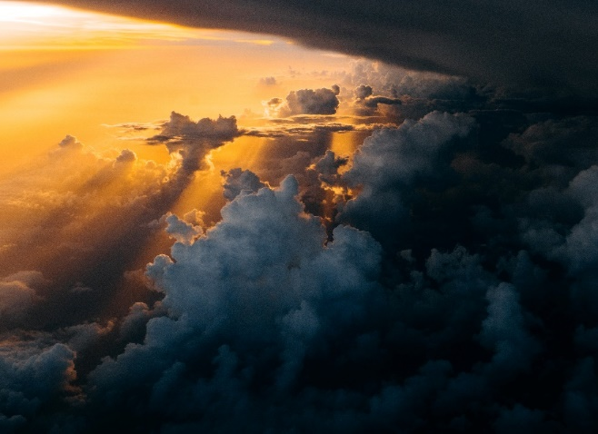
עניין של כמות...
פריסה 2 (הפריסות שונות זו מזו במיקום תיבות הטקסט וגרפיקת הרקע, ותוכלו לגוון ביניהן)
עמ' 101
לעתים קרובות עולה בדמיון ההמון שהרעוֹת בעולם מרובות מן הטוֹבוֹת;
עד כדי כך שברבים מנאומי כל האומות ובשיריהם הם כוללים נושׂא זה ואומרים שהמפליא הוא שיימצא טוֹב בזמן, ואילו רעוֹת הזמן רבות ותמידיות.
אין זאת טעות של ההמון בלבד, אלא גם של מי שטוען שלמד משהו.
את השקופית הזו תוכלו לשכפל, על מנת ליצור שקופיות נוספות הזהות לה – אליהן תוכלו להכניס את התכנים.
כדי לשכפל אותה, לחצו עליה קליק ימיני בתפריט השקופיות בצד ובחרו "שכפל שקופית" או "Duplicate Slide"
(מחקו ריבוע זה לאחר הקריאה)

Slide 11
המסקנה המתבקשת...
פריסה 2 (הפריסות שונות זו מזו במיקום תיבות הטקסט וגרפיקת הרקע, ותוכלו לגוון ביניהן)
עמ' 101
אלראזי חיבר ספר מפורסם שציינו בשם "אלאלאהיאת" הוא כלל בו דברים חמורים מהזיותיו וגילויי בורותו. מתוכם עניין שבדה והוא שהרע במציאות רב מן הטוב, ושכאשר תשווה את מנוחתו של האדם והנאתו בשעה שהוא נח אל הייסורים, המכאובים הקשים, המומים, הנכויות, הצרות, היגונות והאסונות הפוקדים את האדם, תמצא שמציאותו של האדם היא פורענות ורעה גדולה המוטלים עליו.
הוא התחיל לאמת דעה זאת על־ידי שסקר ובדק את כל הפגעים האלה כדי להתנגד לכל מה שטוענים אנשי האמת בדבר חסדו של האלוה ונדיבותו הברורה, ושהוא יתעלה הטוב הצרוף, וכל הנובע ממנו טוב צרוף בלי ספק.
את השקופית הזו תוכלו לשכפל, על מנת ליצור שקופיות נוספות הזהות לה – אליהן תוכלו להכניס את התכנים.
כדי לשכפל אותה, לחצו עליה קליק ימיני בתפריט השקופיות בצד ובחרו "שכפל שקופית" או "Duplicate Slide"
(מחקו ריבוע זה לאחר הקריאה)

Slide 12
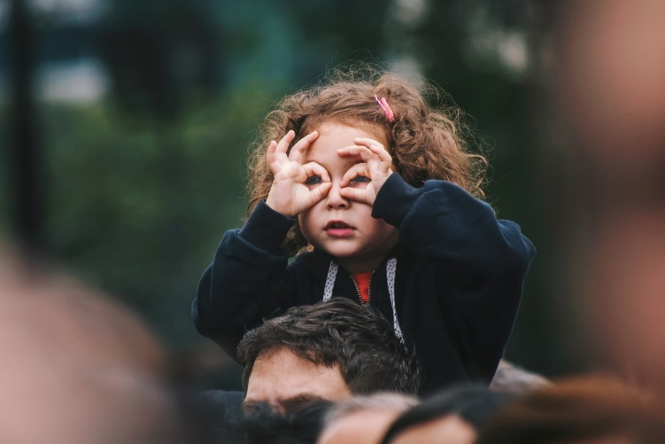
סיבת הטעות
פריסה 2 (הפריסות שונות זו מזו במיקום תיבות הטקסט וגרפיקת הרקע, ותוכלו לגוון ביניהן)
עמ' 102
סיבתה של טעות זאת כולה היא שבור זה והדומים לו מבין ההמון מתבוננים במציאות רק מנקודת ראותו של פרט אחד מבני האדם ולא יותר. כל בור מדמה שהמציאות כולה היא למענו כפרט. כביכול אין מציאות אלא הוא לבדו. וכאשר קורה לו דבר מנוגד לרצונו הוא מחליט בפסקנות שהמציאות כולה רע.
לו התבונן האדם במציאות, ותפש אותה, וידע שחלקו בה זעום, הייתה מתבררת ומתחוורת לו האמת, כי זאת ההוויה, הממושכת שהוזים בני האדם בדבר ריבוי רעות העולם, אין הם אומרים שזה כך לגבי המלאכים, ולא לגבי הגלגלים והכוכבים, ולא לגבי היסודות והמחצבים והצמחים המורכבים מהם, ואף לא לגבי מיני בעלי-חיים.
את השקופית הזו תוכלו לשכפל, על מנת ליצור שקופיות נוספות הזהות לה – אליהן תוכלו להכניס את התכנים.
כדי לשכפל אותה, לחצו עליה קליק ימיני בתפריט השקופיות בצד ובחרו "שכפל שקופית" או "Duplicate Slide"
(מחקו ריבוע זה לאחר הקריאה)

Slide 13
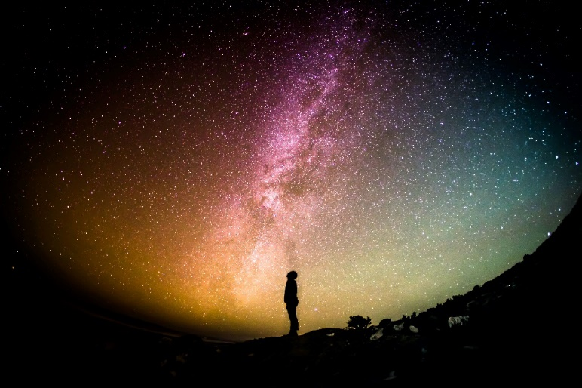
נקודת המבט הנכונה
פריסה 2 (הפריסות שונות זו מזו במיקום תיבות הטקסט וגרפיקת הרקע, ותוכלו לגוון ביניהן)
עמ' 103-102
אלא כל מחשבתם נתונה לכמה פרטים ממין האדם. הם מתפלאים על מי שאכל מאכלים גרועים עד שנצטרע, כיצד ירד עליו הפגע הגדול הזה, וכיצד הרעה הזאת באה לידי מציאות. כן מתפלאים הם על מי שהרבה במשגל עד שנתעוור. חמור בעיניהם שאותו אדם הוכה בעיוורון. וכיוצא בזה.
ההתבוננות האמיתית היא שכּל פרטי המין האנושי הנמצאים, וכל שכן מיני בעלי־החיים האחרים, הם דבר שאין לו שום ערך כלל ביחס למציאות המתמשכת כולה [...] ושלא יטעה ויחשוב שהמציאות היא בשביל עצמו בלבד [...]
שכן מין האדם הוא הדבר קל־הערך ביותר שבא בהשוואה למציאות העליונה, כלומר לגלגלים ולכוכבים. בהשוואה למלאכים אין יחס אמיתי בינו ובינם. האדם הוא רק המצוי הנכבד ביותר, וזאת בעולמנו השפל. כלומר, הוא נכבד ביותר בין מה שמורכב מן היסודות.
את השקופית הזו תוכלו לשכפל, על מנת ליצור שקופיות נוספות הזהות לה – אליהן תוכלו להכניס את התכנים.
כדי לשכפל אותה, לחצו עליה קליק ימיני בתפריט השקופיות בצד ובחרו "שכפל שקופית" או "Duplicate Slide"
(מחקו ריבוע זה לאחר הקריאה)

Slide 14
הצבעה על האדם
פריסה 2 (הפריסות שונות זו מזו במיקום תיבות הטקסט וגרפיקת הרקע, ותוכלו לגוון ביניהן)
עמ' 103
עם זאת מציאותו היא גם טוב גדול בשבילו וחסד מהאל בדברים שבהם הוא ייחד אותו והשלים אותו.
רוב הרעות הפוגעות בבני־אדם הן מידיהם, כוונתי מידי בני־אדם לקויים. בשל הליקויים שלנו אנו צועקים ומשוועים לעזרה, ובגלל רעות שאנו עושׂים בעצמנו ובבחירתנו אנו סובלים, ומייחסים זאת לאל.
הביאור לזאת הוא שכּל רע הפוגע בבן־אדם הוא מאחד משלושה מינים:
את השקופית הזו תוכלו לשכפל, על מנת ליצור שקופיות נוספות הזהות לה – אליהן תוכלו להכניס את התכנים.
כדי לשכפל אותה, לחצו עליה קליק ימיני בתפריט השקופיות בצד ובחרו "שכפל שקופית" או "Duplicate Slide"
(מחקו ריבוע זה לאחר הקריאה)

Slide 15
סיכום עם הפנים להמשך
תוכלו להעתיק מכאן צורות, להדביק אותן בשקופית הרצויה ולמלא אותן בטקסט המתאים.
(אם אין לכם צורך בשקופית זו, מחקו אותה)
אל שהוא טוב באופן מוחלט
בכל זאת: יש רע בעולם
אל אחד אשר ברא הכל
לכן הרע הזה יכול להיות רק אחד משניים:
אבל
ולכן מתבקש
או שלרע לא אחראי האל אלא האדם
או שמה שנדמה לנו כרע – לא באמת רע
כל מה שקיים הוא טוב

Slide 16
שקופית זו היא חובה
הטוב והרע בהגות היהודית הסבר הרמב"ם – ב'
מלאו את פרטי השיעור, המקצוע והמורה .
(אין צורך להשאיר את הכיתובים "שם השיעור" , "המקצוע", מחקו אותם וכתבו רק את הפרטים עצמם).
מחשבת ישראל בחינוך הממלכתי
שם המורה: שירה גינוסר

Slide 17
על מי מוטלת האחריות לרע בעולם המשך
(אין צורך להשאיר את הכיתובים "שם הפרק" , "כותרת משנה", מחקו אותם וכתבו רק את הפרטים עצמם).
רמב"ם, מורה נבוכים, חלק ג', פרק י"ב
עמ' 106-101

Slide 18
המשימה של הרמב"ם בפסקאות הבאות
תוכלו להעתיק מכאן צורות, להדביק אותן בשקופית הרצויה ולמלא אותן בטקסט המתאים.
(אם אין לכם צורך בשקופית זו, מחקו אותה)
אל שהוא טוב באופן מוחלט
בכל זאת: יש רע בעולם
אל אחד אשר ברא הכל
לכן הרע הזה יכול להיות רק אחד משניים:
אבל
ולכן מתבקש
או שלרע לא אחראי האל אלא האדם
או שמה שנדמה לנו כרע – לא באמת רע
כל מה שקיים הוא טוב

Slide 19
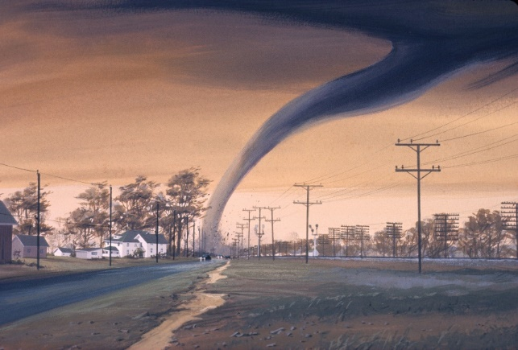
סוג הרע הראשון
פריסה 4 (הפריסות שונות זו מזו במיקום תיבות הטקסט וגרפיקת הרקע, ותוכלו לגוון ביניהן)
המין הראשון של הרע הוא מה שפוגע באדם מצד טבע ההתהוות והכיליון, כלומר, מבחינת שהוא בעל חומר. כי בגלל זה פוגעים בכמה בני־אדם מומים ושיתוקים בשורש טבע־הבריאה, או צצים בשל שינויים ביסודות, כגון קלקול האוויר או שקיעת־הקרקע.
כבר הבהרנו שהחוכמה האלוהית חייבה שלא תהיה התהוות אלא על־ידי כליון, ולולא כליון זה של הפרטים לא הייתה התהוות המין מתמידה.
עם זאת אתה מוצא שהרעות ממין זה החלות בבני־האדם מועטות מאוד מאוד ואינן קורות אלא לעתים נדירות. כי אתה מוצא ערים בנות אלפי שנה שלא טבעו ולא נשׂרפו. כן נולדים אלפי בני־אדם בבריאות מרבית, ובעל־מום נולד כחריג בלבד. ואף אם יכחיש מישהו את מה שגלוי לעין ולא יאמר "חריג", הרי זה מועט מאוד, לא אחד ממאה ולא אחד מאלף הנולדים בריאים.
עמ' 103
את השקופית הזו תוכלו לשכפל, על מנת ליצור שקופיות נוספות הזהות לה – אליהן תוכלו להכניס את התכנים.
כדי לשכפל אותה, לחצו עליה קליק ימיני בתפריט השקופיות בצד ובחרו "שכפל שקופית" או "Duplicate Slide"
(מחקו ריבוע זה לאחר הקריאה)

Slide 20
סוג הרע הראשון
פריסה 3 (הפריסות שונות זו מזו במיקום תיבות הטקסט וגרפיקת הרקע, ותוכלו לגוון ביניהן)
 | סוג הרע ה-1 | סוג הרע ה-2 | סוג הרע ה-3
 | רע טבעי
דוגמאות | אסונות טבע ומומים מולדים
הגורם לרע זה | תהליכי התהוות וכיליון: כיוון שעולמנו עשוי חומר
תדירות | נדיר מאוד
מדוע הרע הוא לא באשמת האל | מה שחשבנו שהוא רע הוא למעשה לא רע. אנחנו טועים בגלל נקודת המבט החלקית שלנו
את השקופית הזו תוכלו לשכפל, על מנת ליצור שקופיות נוספות הזהות לה – אליהן תוכלו להכניס את התכנים.
כדי לשכפל אותה, לחצו עליה קליק ימיני בתפריט השקופיות בצד ובחרו "שכפל שקופית" או "Duplicate Slide"
(מחקו ריבוע זה לאחר הקריאה)

Slide 21
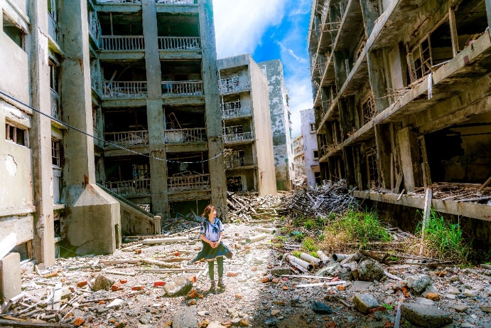
סוג הרע השני
פריסה 4 (הפריסות שונות זו מזו במיקום תיבות הטקסט וגרפיקת הרקע, ותוכלו לגוון ביניהן)
עמ' 104
המין השני של הרעוֹת הוא מה שפוגעים בני־אדם זה בזה, כגון שהם משתלטים זה על זה. רעות אלה רבות מהרעות מן המין הראשון. הסיבות לכך רבות וידועות.
גם הן מצדנו. אבל לעָשוּק אין תחבולה נגדן. עם זאת בשום עיר בעולם כולו לא יימצא אופן זה של רע נפוץ ותדיר בין אנשיה כלל. אדרבה, מציאותו אף היא מועטת. כגון שיארוב אדם לרעהו וירצח אותו או ישדוד אותו בלילה. רק במלחמות גדולות אופן זה של רע יכלול ציבור גדול. ואף זה אינו תדיר על פני כל הארץ.
את השקופית הזו תוכלו לשכפל, על מנת ליצור שקופיות נוספות הזהות לה – אליהן תוכלו להכניס את התכנים.
כדי לשכפל אותה, לחצו עליה קליק ימיני בתפריט השקופיות בצד ובחרו "שכפל שקופית" או "Duplicate Slide"
(מחקו ריבוע זה לאחר הקריאה)
נגסאקי, יפן. צילום: Jordy Meow

Slide 22
סוג הרע השני
פריסה 4 (הפריסות שונות זו מזו במיקום תיבות הטקסט וגרפיקת הרקע, ותוכלו לגוון ביניהן)
 | סוג הרע ה-1 | סוג הרע ה-2 | סוג הרע ה-3
 | רע טבעי | רע חברתי
דוגמאות | אסונות טבע ומומים מולדים | רצח, שוד, מלחמה
הגורם לרע זה | תהליכי התהוות וכיליון: כיוון שעולמנו עשוי חומר | רצון האדם לשלוט
תדירות | נדיר מאוד | יותר מהרע הראשון אך עדיין נדיר
מדוע הרע הוא לא באשמת האל | פועל יוצא מכך שהעולם והאדם עשויים חומר | לרע לא אחראי האל אלא האדם
את השקופית הזו תוכלו לשכפל, על מנת ליצור שקופיות נוספות הזהות לה – אליהן תוכלו להכניס את התכנים.
כדי לשכפל אותה, לחצו עליה קליק ימיני בתפריט השקופיות בצד ובחרו "שכפל שקופית" או "Duplicate Slide"
(מחקו ריבוע זה לאחר הקריאה)

Slide 23
סוג הרע השלישי
פריסה 4 (הפריסות שונות זו מזו במיקום תיבות הטקסט וגרפיקת הרקע, ותוכלו לגוון ביניהן)
עמ' 104
המין השלישי של הרעות הוא מה שפוגע באדם מבינינו בשל מעשׂה של עצמו. זה הרוב. רעות אלה מרובות בהרבה מן הרעות מהמין השני. בשל הרעות ממין זה משוועים בני־האדם כולם. זהו מה שאין אתה מוצא מי שאינו פושע בו כלפי עצמו, להוציא מעטים.
מין זה נובע מן המידות המגונות כולן; כוונתי ללהיטות לאכילה, לשתייה ולמשגל, והעיסוק בהם בכמות מופרזת או בקלקול סדר, או בקלקול איכות המזונות. זאת היא סיבה לכל המחלות והמומים הגופניים והנפשיים.
באשר למחלות הגוף זה ברור.
את השקופית הזו תוכלו לשכפל, על מנת ליצור שקופיות נוספות הזהות לה – אליהן תוכלו להכניס את התכנים.
כדי לשכפל אותה, לחצו עליה קליק ימיני בתפריט השקופיות בצד ובחרו "שכפל שקופית" או "Duplicate Slide"
(מחקו ריבוע זה לאחר הקריאה)

Slide 24
סוג הרע השלישי- המשך
פריסה 4 (הפריסות שונות זו מזו במיקום תיבות הטקסט וגרפיקת הרקע, ותוכלו לגוון ביניהן)
עמ' 105
מחלות הנפש נובעות מאותה הנהגה גרועה משתי בחינות. האחת היא השינוי החל בהכרח בנפש – בתור כוח גופני – בגלל שינוי הגוף, כמו שנאמר שמידות הנפש נובעות ממזג הגוף.
הבחינה השנייה היא שהנפש תסכּוֹן אל דברים שאינם הכרחיים ותתרגל אליהם. לכן נוצרת בה סגולת ההשתוקקות אל מה שאינו הכרחי להמשך קיום הפרט ולא להמשך קיום המין.
תשוקה זאת היא דבר שאין לו סוף. הדברים ההכרחיים כולם מוגבלים וסופיים. אבל השאיפה למותרות אינסופית. אם אתה משתוקק אל כלי כסף, הרי כלי זהב יפים יותר. אנשים אחרים רכשו כלי בדולח. שמא תרכוש גם כל מה שניתן למצוא מברקת ואודם.
לכן כל בּוּר מושחת־המחשבה יהיה לעולם בצער וביגון על שאינו מגיע לעשׂות את המותרות שעשׂה פלוני. לרוב הוא חושׂף את עצמו לסכנות גדולות, כגון הפלגה בים ושֵרוּת המלכים. מטרתו בזאת להשׂיג אותם מוֹתרוֹת בלתי־הכרחיים.
את השקופית הזו תוכלו לשכפל, על מנת ליצור שקופיות נוספות הזהות לה – אליהן תוכלו להכניס את התכנים.
כדי לשכפל אותה, לחצו עליה קליק ימיני בתפריט השקופיות בצד ובחרו "שכפל שקופית" או "Duplicate Slide"
(מחקו ריבוע זה לאחר הקריאה)

Slide 25
סוג הרע השלישי- הפניית האשמה
פריסה 4 (הפריסות שונות זו מזו במיקום תיבות הטקסט וגרפיקת הרקע, ותוכלו לגוון ביניהן)
עמ' 105
וכאשר פוגעים בו פגעים בדרכיו אלה שהולך בהם, הוא מתלונן על גזרת האל, מגנה את הזמן ומתפלא על מיעוט הצדק שלו, איך לא עזר לו להשׂיג הון רב שיימצא בו הרבה יין להשתכר בו תמיד וכמה שפחות מקושטות במיני זהב ואבנים יקרות כדי לעורר אותו למשגל יותר ממה שהוא מסוגל, כדי שיתענג; כאילו תכליתה של המציאות אינה אלא לענג את השָפֵל הזה.
טעותם של ההמונים הגיעה עד כדי כך שתיארו את הבורא כחסר־אונים במציאות זאת שברא אותה כך שיש לה טבע כזה המחייב – על פי דמיונם – רעות גדולות אלה, מכיוון שטבע זה אינו מסייע לכל מושחת להשׂיג את (מושא) שחיתותו, להביא לנפשו הרעה את מרב מבוקשה שאין לו סוף, כמו שביארנו.
את השקופית הזו תוכלו לשכפל, על מנת ליצור שקופיות נוספות הזהות לה – אליהן תוכלו להכניס את התכנים.
כדי לשכפל אותה, לחצו עליה קליק ימיני בתפריט השקופיות בצד ובחרו "שכפל שקופית" או "Duplicate Slide"
(מחקו ריבוע זה לאחר הקריאה)

Slide 26
סוג הרע השלישי
פריסה 4 (הפריסות שונות זו מזו במיקום תיבות הטקסט וגרפיקת הרקע, ותוכלו לגוון ביניהן)
 | סוג הרע ה-1 | סוג הרע ה-2 | סוג הרע ה-3
 | רע טבעי | רע חברתי | רע עצמי
דוגמאות | אסונות טבע ומומים מולדים | רצח, שוד, מלחמה | השאיפה המתמדת לעוד
הגורם לרע זה | תהליכי התהוות וכיליון: כיוון שעולמנו עשוי חומר | רצון האדם לשלוט | התאווה
תדירות | נדיר מאוד | יותר מהרע הראשון אך עדיין נדיר | נפוץ מאוד. רוב הרע שישנו בעולם
מדוע הרע הוא לא באשמת האל | מה שחשבנו שהוא רע הוא למעשה לא רע. אנחנו טועים בגלל נקודת המבט החלקית שלנו | לרע לא אחראי האל אלא האדם | לרע לא אחראי האל אלא תכונות האדם
את השקופית הזו תוכלו לשכפל, על מנת ליצור שקופיות נוספות הזהות לה – אליהן תוכלו להכניס את התכנים.
כדי לשכפל אותה, לחצו עליה קליק ימיני בתפריט השקופיות בצד ובחרו "שכפל שקופית" או "Duplicate Slide"
(מחקו ריבוע זה לאחר הקריאה)

Slide 27
המעולים והחכמים – מגיעים אל "ההשגה"
פריסה 4 (הפריסות שונות זו מזו במיקום תיבות הטקסט וגרפיקת הרקע, ותוכלו לגוון ביניהן)
עמ' 106
אבל המעולים החכמים יודעים את חוכמת המציאות הזאת ומבינים אותה, [...] שאלה אשר שמרו את טבע המציאות ואת מטלות התורה וידעו את תכלית שניהם, התברר להם טעם החסד והאמת בכּוֹל. לכן הציבו להם כמטרה את מה שהייתה הכוונה (האלוהית שלמענה נבראו) מבחינת היותם אדם, והיא ההשׂגה.
ובשל הכרח הגוף הם מבקשים מה שהכרחי לגוף, לֶחֶם לֶאֱכֹל וּבֶגֶד לִלְבֹּשׁ (בראשית כ"ח, 20), בלי מותרות. זה הדבר הקל ביותר, והוא מושׂג במאמץ הקל ביותר, כאשר מצטמצמים במה שהכרחי. כל הקושי שבזה, שאתה רואה, והצער שאנו מצטערים בגלל זה, הם בשל הרדיפה אחר מותרות לבקש את מה שאינו הכרחי; ואז אין מוצאים אפילו את ההכרחי כי ככל שתולים יותר תקוות במוֹתרוֹת, נעשׂה הדבר קשה יותר, הכוחות וההכנסות אוזלים במה שאינו הכרחי עד שאף ההכרחי אינו נמצא.
את השקופית הזו תוכלו לשכפל, על מנת ליצור שקופיות נוספות הזהות לה – אליהן תוכלו להכניס את התכנים.
כדי לשכפל אותה, לחצו עליה קליק ימיני בתפריט השקופיות בצד ובחרו "שכפל שקופית" או "Duplicate Slide"
(מחקו ריבוע זה לאחר הקריאה)

Slide 28
סיכום הפרק
תוכלו להעתיק מכאן צורות, להדביק אותן בשקופית הרצויה ולמלא אותן בטקסט המתאים.
(אם אין לכם צורך בשקופית זו, מחקו אותה)
בכל זאת: יש רע בעולם
אל שהוא טוב באופן מוחלט
לכן הרע הזה יכול להיות רק אחד משניים:
אל אחד אשר ברא הכל
אבל
או שלרע לא אחראי האל אלא האדם
או שמה שנדמה לנו כרע – לא באמת רע
ולכן מתבקש
סוגי הרע
כל מה שקיים הוא טוב
רע עצמי
רע חברתי
רע טבעי

Slide 29
הטוב והרע בהגות היהודית הסבר הרמב"ם – ג'
שקופית זו היא חובה
מלאו את פרטי השיעור, המקצוע והמורה .
(אין צורך להשאיר את הכיתובים "שם השיעור" , "המקצוע", מחקו אותם וכתבו רק את הפרטים עצמם).
מחשבת ישראל בחינוך הממלכתי
שם המורה: שירה גינוסר

Slide 30
הרע כהיעדר טוב
(אין צורך להשאיר את הכיתובים "שם הפרק" , "כותרת משנה", מחקו אותם וכתבו רק את הפרטים עצמם).
רמב"ם, מורה נבוכים, חלק ג', פרק י'
עמ' 117-115

Slide 31
שאלה שמלווה אותנו מהחלק הקודם:
הרמב"ם טוען כי לא ניתן לראות באל אחראי לרע בעולם.
אבל עדיין נשארת השאלה הפילוסופית:
אם האל הטוב הוא כל יכול וברא עולם טוב
איך אפשרי שיש רע בעולם
?

Slide 32
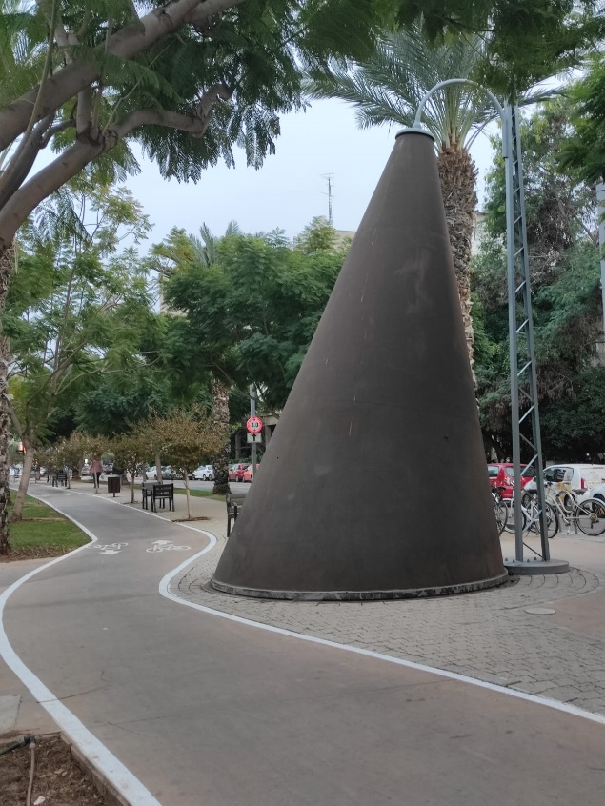
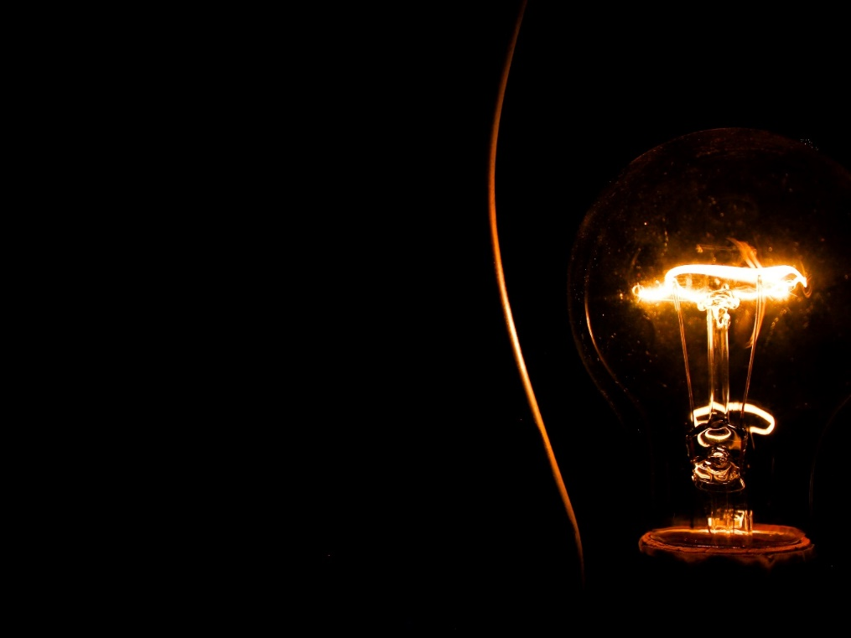
העדר
חוסר, אין, אי⁻קיום, אי⁻הימצאות
פסל מנדטורי מס' 1/ אמן: גבי קלזמר

Slide 33
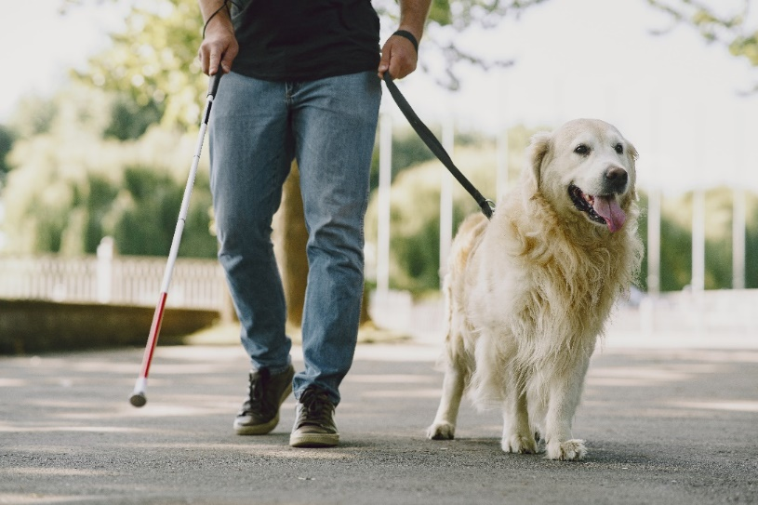
היעדר
פריסה 4 (הפריסות שונות זו מזו במיקום תיבות הטקסט וגרפיקת הרקע, ותוכלו לגוון ביניהן)
עמ' 115
ההֶעְדֵּר אינו צריך לפוֹעֵל ורק הפעולה זקוקה לפוֹעֵל בהכרח [...] הרי אתה יודע שהמסיר את המעצור הוא המניע מבחינת־מה. אם, למשל, מישהו מסיר עמוד מתחת לקרש, והקרש נופל מכובדו הטבעי, אנו אומרים
שמי שהסיר את העמוד הניע את הקרש.
באותו אופן גם נגיד על מי שהסיר סגולה כלשהי שההוא יצר את ההֶעְדֵּר ההוא, אף־על־פי שההֶעְדֵּר אינו דבר נמצא.
וכמו שאנו אומרים על המכבה נר בלילה שהוא יצר את החושך, כן אנו אומרים על מי שהשחית את העין שהוא עשׂה את העיוורון, אף־על־פי
שהחושך והעיוורון הם הֶעְדֵּרים ואינם זקוקים לפועל.
את השקופית הזו תוכלו לשכפל, על מנת ליצור שקופיות נוספות הזהות לה – אליהן תוכלו להכניס את התכנים.
כדי לשכפל אותה, לחצו עליה קליק ימיני בתפריט השקופיות בצד ובחרו "שכפל שקופית" או "Duplicate Slide"
(מחקו ריבוע זה לאחר הקריאה)

Slide 34
"הרעות – כולן העדרים"
פריסה 4 (הפריסות שונות זו מזו במיקום תיבות הטקסט וגרפיקת הרקע, ותוכלו לגוון ביניהן)
עמ' 116
אחרי ההקדמה הזאת זכור־נא את מה שהוכח הוכחה מופתית שהרעות הן רעות רק ביחס אל דבר־מה, וכל מה שהוא רע ביחס לנמצא מן הנמצאים הרי אותו רע הוא הֶעְדֵּרו של אותו דבר או הֶעְדֵּר של מצב טוב ממצביו. לכן ניתן לומר משפט כללי שהרעות כולן הֶעְדֵּרים. דוגמה לכך באדם. כי מותו רע והוא הֶעְדֵּרו. וכן חוליו או עוניו או בורותו הם רעות לגביו, וכולם הֶעְדֵּרי סגולות.
[...] אחרי הקדמות אלה ידוע בוודאות שאין לומר בשום אופן שהאל יתגדל ויתרומם עושׂה רע בעצם, כוונתי שהוא יתעלה יתכוון בכוונה ראשונית לעשות רע. זה אינו אפשרי. אלא מעשׂיו יתעלה כולם טוב צרוף. כי הוא אינו עושה אלא מציאות, וכל מציאות היא טוב.
את השקופית הזו תוכלו לשכפל, על מנת ליצור שקופיות נוספות הזהות לה – אליהן תוכלו להכניס את התכנים.
כדי לשכפל אותה, לחצו עליה קליק ימיני בתפריט השקופיות בצד ובחרו "שכפל שקופית" או "Duplicate Slide"
(מחקו ריבוע זה לאחר הקריאה)

Slide 35
פעולה-אי פעולה
פריסה 4 (הפריסות שונות זו מזו במיקום תיבות הטקסט וגרפיקת הרקע, ותוכלו לגוון ביניהן)
עמ' 116-117
הרעות כולן הֶעְדֵּרים, אשר עשׂייה אינה תופסת בהם אלא מן הבחינה שהסברנו, שהוא מביא לידי מציאות את החומר בטבעו זה שיש לו, שהוא קשור – כידוע – תמיד להֶעְדֵּר.
לכן החומר הוא הסיבה לכל השחתה ולכל רע.
לכן כל מה שלא הביא האל לידי מציאות לו את החומר הזה אינו נשחת ושום רע לא ידבק בו. לכן אומר הספר אשר האיר את מחשכי העולם: "וירא אלהים את כל אשר עשֹה והנה טוב מאֹד" (בראשית א', 31 ).
את השקופית הזו תוכלו לשכפל, על מנת ליצור שקופיות נוספות הזהות לה – אליהן תוכלו להכניס את התכנים.
כדי לשכפל אותה, לחצו עליה קליק ימיני בתפריט השקופיות בצד ובחרו "שכפל שקופית" או "Duplicate Slide"
(מחקו ריבוע זה לאחר הקריאה)

Slide 36
אין דבר רע יורד מלמעלה
פריסה 4 (הפריסות שונות זו מזו במיקום תיבות הטקסט וגרפיקת הרקע, ותוכלו לגוון ביניהן)
עמ' 117
אפילו מציאות החומר השפל הזה, כפי שהוא קשור להֶעְדֵּר המחייב את המוות ואת הרעות כולן, כל זה גם כן טוב בשל התמדת ההוויה והימשכות המציאות ברציפות.
לכן פירש רבי מאיר: "והנה טוב מאוד: והנה טוב מות" בגלל העניין שהעירונו עליו.
היזכר אפוא במה שאמרתי לך בפרק זה והבינהו. אזי יתברר לך כל מה שאמרו הנביאים והחכמים שהטוב כולו מעשׂה האלוה בעצם. בבראשית רבה נאמר מפורשות:
אין דבר רע יורד מלמעלה.
את השקופית הזו תוכלו לשכפל, על מנת ליצור שקופיות נוספות הזהות לה – אליהן תוכלו להכניס את התכנים.
כדי לשכפל אותה, לחצו עליה קליק ימיני בתפריט השקופיות בצד ובחרו "שכפל שקופית" או "Duplicate Slide"
(מחקו ריבוע זה לאחר הקריאה)

Slide 37
הטוב והרע בהגות היהודית הסבר הרמב"ם – ד'
שקופית זו היא חובה
מלאו את פרטי השיעור, המקצוע והמורה .
(אין צורך להשאיר את הכיתובים "שם השיעור" , "המקצוע", מחקו אותם וכתבו רק את הפרטים עצמם).
מחשבת ישראל בחינוך הממלכתי
שם המורה: שירה גינוסר

Slide 38
ההיעדר שבאחריותו של האדם
(אין צורך להשאיר את הכיתובים "שם הפרק" , "כותרת משנה", מחקו אותם וכתבו רק את הפרטים עצמם).
רמב"ם, מורה נבוכים, חלק ג', פרק י"א
עמ' 121-122

Slide 39
ההעדר שבאדם
פריסה 4 (הפריסות שונות זו מזו במיקום תיבות הטקסט וגרפיקת הרקע, ותוכלו לגוון ביניהן)
עמ' 121
הרעות הגדולות האלה המתרחשות בין אדם לאדם,
מאיש לרעהו, בהתאם למטרות, לתאוות, לדעות ולאמונות כולן,
אף הן נובעות מן ההֶעְדֵּר.
כי הן כולן מתחייבות מן הַבּוּרוּת, כלומר, מהֶעְדֵּר ידיעה.
כמו שעיוור, מכיוון שאינו רואה, תמיד ייכשל וייפצע ויפצע גם את זולתו, מפני שאין עמו מי שידריכו בדרך, כן כיתות בני־האדם:
כל איש לפי מידת בורותו יעשה לעצמו ולזולתו רעות גדולות המתייחסות לפרטי המין האנושי.
את השקופית הזו תוכלו לשכפל, על מנת ליצור שקופיות נוספות הזהות לה – אליהן תוכלו להכניס את התכנים.
כדי לשכפל אותה, לחצו עליה קליק ימיני בתפריט השקופיות בצד ובחרו "שכפל שקופית" או "Duplicate Slide"
(מחקו ריבוע זה לאחר הקריאה)

Slide 40
"אף הן נובעות מן ההעדר"
פריסה 4 (הפריסות שונות זו מזו במיקום תיבות הטקסט וגרפיקת הרקע, ותוכלו לגוון ביניהן)
 | סוג הרע ה-1 | סוג הרע ה-2 | סוג הרע ה-3
 | רע טבעי | רע חברתי | רע עצמי
דוגמאות | אסונות טבע ומומים מולדים | רצח, שוד, מלחמה | השאיפה המתמדת לעוד
הגורם לרע זה | תהליכי התהוות וכיליון: הנובעים מהעדר חומר | רצון האדם לשלוט הנובע מהעדר ידיעה | התאווה מהנובעת העדר ידיעה
תדירות | נדיר מאוד | יותר מהרע הראשון אך עדיין נדיר | נפוץ מאוד. רוב הרע שישנו בעולם
מדוע הרע הוא לא באשמת האל | מה שחשבנו שהוא רע הוא למעשה לא רע. אנחנו טועים בגלל נקודת המבט החלקית שלנו | לרע לא אחראי האל אלא האדם | לרע לא אחראי האל אלא תכונות האדם
את השקופית הזו תוכלו לשכפל, על מנת ליצור שקופיות נוספות הזהות לה – אליהן תוכלו להכניס את התכנים.
כדי לשכפל אותה, לחצו עליה קליק ימיני בתפריט השקופיות בצד ובחרו "שכפל שקופית" או "Duplicate Slide"
(מחקו ריבוע זה לאחר הקריאה)

Slide 41
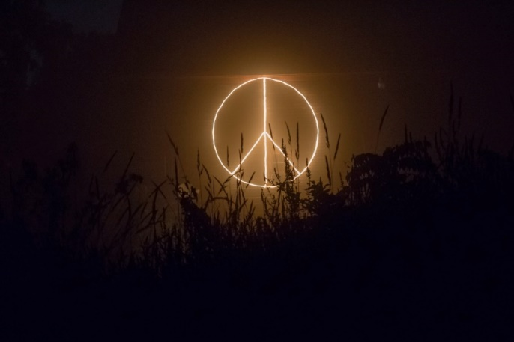
ההעדר שבאדם
פריסה 4 (הפריסות שונות זו מזו במיקום תיבות הטקסט וגרפיקת הרקע, ותוכלו לגוון ביניהן)
עמ' 122
הוא הבטיח זאת ואמר:
"וְגָר זְאֵב עִם כֶּבֶשׂ וְנָמֵר עִם גְּדִי יִרְבָּץ [וְעֵגֶל וּכְפִיר וּמְרִיא יַחְדָּו וְנַעַר קָטןֹ נהֵֹג בָּם.] וּפָרָה וָדבֹ תִּרְעֶינָה [יַחְדָּו יִרְבְּצוּ יַלְדֵיהֶן וְאַרְיֵה כַּבָּקָר יאֹכַל־ תֶּבֶן.] וְשִׁעֲשַׁע יוֹנֵק עַל חֻר־פָּתֶן; וְעַל מְאוּרַת צִפְעוֹנִי גָּמוּל יָדוֹ הָדָה." (ישעיה י"א,8-6 ).
אחרי־כן נתן את הסיבה לזאת ואמר שהסיבה להסתלקותן של האיבות, הסלידות ההדדיות, וההשתלטויות האלה היא שבני־אדם ידעו אז את אמיתתו של האל, ואמר:
"לאֹ יָרֵעוּ וְלאֹ יַשְׁחִיתוּ בְּכָל הַר קָדְשִׁי כִּי מָלְאָה הָאָרֶץ דֵּעָה אֶת ה' כַּמַּיִם לַיָּם מְכַסִּים." (שם, שם 9).
דע זאת אפוא!
את השקופית הזו תוכלו לשכפל, על מנת ליצור שקופיות נוספות הזהות לה – אליהן תוכלו להכניס את התכנים.
כדי לשכפל אותה, לחצו עליה קליק ימיני בתפריט השקופיות בצד ובחרו "שכפל שקופית" או "Duplicate Slide"
(מחקו ריבוע זה לאחר הקריאה)

Slide 42
בכל זאת יש רע בעולם
פריסה 4 (הפריסות שונות זו מזו במיקום תיבות הטקסט וגרפיקת הרקע, ותוכלו לגוון ביניהן)
אל שהוא טוב באופן מוחלט
רע עצמי
רע חברתי
רע טבעי
את השקופית הזו תוכלו לשכפל, על מנת ליצור שקופיות נוספות הזהות לה – אליהן תוכלו להכניס את התכנים.
כדי לשכפל אותה, לחצו עליה קליק ימיני בתפריט השקופיות בצד ובחרו "שכפל שקופית" או "Duplicate Slide"
(מחקו ריבוע זה לאחר הקריאה)
אל אחד אשר ברא הכל
נובע מ-
נובע מ-
נובע מ-
אבל
העדר ידיעה
העדר חומר
ולכן מתבקש:
ואם תושג
הידיעה
כל מה שקיים הוא טוב
ביטול הרע השני והשלישי
והמשמעות
היא ש-
יהיה שלום

Slide 43
שקופית זו היא חובה
שימוש ביצירות מוגנות בזכויות יוצרים ואיתור בעלי זכויות
השימוש ביצירות במהלך שידור זה נעשה לפי סעיף 27א לחוק זכות יוצרים, תשס"ח-2007. אם הינך בעל הזכויות באחת היצירות, באפשרותך לבקש מאיתנו לחדול מהשימוש ביצירה, זאת באמצעות פנייה לדוא"ל rights@education.gov.il

Slide 44
תודה על ההקשבה למידה מהנה
פריסה 4 (הפריסות שונות זו מזו במיקום תיבות הטקסט וגרפיקת הרקע, ותוכלו לגוון ביניהן)
את השקופית הזו תוכלו לשכפל, על מנת ליצור שקופיות נוספות הזהות לה – אליהן תוכלו להכניס את התכנים.
כדי לשכפל אותה, לחצו עליה קליק ימיני בתפריט השקופיות בצד ובחרו "שכפל שקופית" או "Duplicate Slide"
(מחקו ריבוע זה לאחר הקריאה)

